Slide 1

WELCOME TO OUR
PRESENTATION
Лекция 3. Информационно-логические основы построения ЭВМ
Чесноков Сергей Евгеньевич, shesnokov@gmail.com

Slide 2
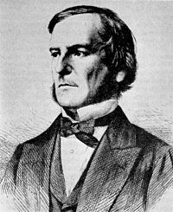


1
Информационно-логические основы построения ЭВМ
PAGE
Алгебра логики.
Алгебра логики – раздел математики. Ее основоположником считается английский математик Джордж Буль (1874г).
Единицей Буль обозначал универсум мыслимых объектов, буквенными символами — выборки из него, связанные с обычными прилагательными и существительными.
Символика такого рода подчиняется тем же законам, что и алгебраическая.

Slide 3
2
Информационно-логические основы построения ЭВМ
PAGE
Что такое высказывания?
Алгебра логики (алгебра высказываний) — раздел математической логики, в котором изучаются логические операции над высказываниями.
Высказывание — это утверждение, которое является либо истинным, либо ложным. Логическое высказывание принято обозначать заглавной латинской буквой.
Высказывательной формой называется логическое высказывание, в котором один из объектов заменён переменной. При подстановке вместо переменной какого-либо значения высказывательная форма превращается в высказывание.
Пример: «В городе x идёт дождь.» — высказывательная форма, «В городе Архангельске идёт дождь.» — высказывание.
Чаще всего предполагается (т. н. бинарная или двоичная логика, в отличие от, например, троичной логики), что высказывания могут быть только истинными или ложными.

Slide 4
2
Информационно-логические основы построения ЭВМ
PAGE
Что такое высказывания?
«То, что я сейчас утверждаю, – ложно», ибо если оно истинно – то оно ложно, а если допустить, что оно ложно, то оно истинно.
«То, что утверждается в этом предложении, не может быть доказано».

Slide 5
3
Информационно-логические основы построения ЭВМ
PAGE
Виды логических высказываний.
Логические высказывания принято подразделять на два вида: составные логические высказывания и элементарные.
Составное логическое высказывание — это высказывание, образованное из других высказываний с помощью логических связок. Логическая связка — это любая логическая операция над высказыванием. Например, «не», «и», «или», «если… , то», «тогда и только тогда».
Элементарные логические высказывания — это высказывания не относящиеся к составным.
Примеры:
«Петров — врач», «Петров — шахматист» — элементарные логические высказывания.
«Петров — врач и шахматист» — составное логическое высказывание, состоящие из двух элементарных высказываний, связанных между собой при помощи связки «и».

Slide 6
4
Информационно-логические основы построения ЭВМ
PAGE
Логические связки.
Чтобы обращаться к логическим высказываниям, им назначают имена.
А — "Тимур поедет летом на море ".
В — "Тимур летом отправится в горы".
Составное высказывание — "Тимур летом побывает и на море, и в горах" записывается как А и В.
Здесь "и" — логическая связка, А, В — логические переменные, которые мoгут принимать только два значения — "истина" или "ложь", обозначаемые, соответственно, "1" и "0".

Slide 7
5
Информационно-логические основы построения ЭВМ
PAGE
Логические связки.
Операция, выражаемая словом "не", называется отрицанием и обозначается чертой над высказыванием (или знаком ?).
Высказывание истинно, когда A ложно, и ложно, когда A истинно.
Пример. "Луна — спутник Земли" (А); "Луна — не спутник Земли" ( ? ).
Операция, выражаемая связкой "и", называется конъюнкцией (лат. conjunctio — соединение) или логическим умножением и обозначается точкой " • " (может также обозначаться знаками ? или &). Высказывание А•В истинно тогда и только тогда, когда оба высказывания А и В истинны. Например, высказывание "10 делится на 2 и 5 больше 3" истинно, а высказывания "10 делится на 2 и 5 не больше 3", "10 не делится на 2 и 5 больше 3", "10 не делится на 2 и 5 не больше 3" — ложны.

Slide 8
6
Информационно-логические основы построения ЭВМ
PAGE
Логические связки.
Операция, выражаемая связкой "или" (в неисключающем смысле этого слова), называется дизъюнкцией (лат. disjunctio — разделение) или логическим сложением и обозначается знаком ? (или плюсом). Высказывание А + В ложно тогда и только тогда, когда оба высказывания А и В ложны.
Например, высказывание "10 не делится на 2 или 5 не больше 3" ложно, а высказывания "10 делится на 2 или 5 больше 3", "10 делится на 2 или 5 не больше 3", "10 не делится на 2 или 5 больше 3" — истинны.
Операция, выражаемая связками "если ..., то", "из ... следует", "... влечет ...", называется импликацией (лат. implico — тесно связаны) и обозначается знаком . Высказывание AB ложно тогда и только тогда, когда А истинно, а В ложно.
В обычной речи связка "если ..., то" описывает причинно-следственную связь между высказываниями. Но в логических операциях смысл высказываний не учитывается.

Slide 9
7
Информационно-логические основы построения ЭВМ
PAGE
Логические связки.
Операция, выражаемая связками "тогда и только тогда", "необходимо и достаточно", "... равносильно ...", называется эквиваленцией или двойной импликацией и обозначается знаком  или ~. Высказывание истинно тогда и только тогда, когда значения А и В совпадают.
Например, высказывания "24 делится на 6 тогда и только тогда, когда 24 делится на 3", "23 делится на 6 тогда и только тогда, когда 23 делится на 3" истинны, а высказывания "24 делится на 6 тогда и только тогда, когда 24 делится на 5", "21 делится на 6 тогда и только тогда, когда 21 делится на 3" ложны.
Высказывания А и В, образующие составное высказывание A B, могут быть совершенно не связаны по содержанию, например: "три больше двух" (А), "пингвины живут в Антарктиде" (В). Отрицаниями этих высказываний являются высказывания "три не больше двух" (¬A), "пингвины не живут в Антарктиде" (¬B). Образованные из высказываний А и В составные высказывания A B и ¬A ¬B истинны, а высказывания A ¬B и ¬A B — ложны.

Slide 10
8
Информационно-логические основы построения ЭВМ
PAGE
Что из предложенного является высказыванием?
Задание №1
1. Который час?
2. Целое число 1 есть наименьшее положительное число.
3. Если х=3, то х^2=6.
4. Берегись автомобиля!
5. Южная Дакота – северный штат.
6. Все четные числа делятся на 2?
7. Загрузите пакеты в машину.
8. Юпитер – ближайшая к солнцу планета.
9. Это утверждение не может быть истинным.
10. Не следует хранить компакт-диски в микроволновой печи.

Slide 11

9
Информационно-логические основы построения ЭВМ
PAGE
Высказывания в символической форме
Пример 1
Пусть P, Q и R обозначают следующие высказывания:
P: Путешествие на Марс является дорогостоящим.
Q: Я совершу путешествие на Марс.
R: У меня есть деньги.
Высказывание «У меня нет денег и я не совершу путешествие на Марс», записанное в символической форме будет иметь вид
Ответ
$$\overline{R }\&\overline{Q}$$

Slide 12
9
Информационно-логические основы построения ЭВМ
PAGE
Высказывания в символической форме
Задание №2
Пусть P, Q и R обозначают следующие высказывания:
P: Мой компьютер ‑ быстродействующий
Q: Я окончу проект вовремя
R: Я сдам экзамен
Высказывание «У меня не быстродействующий компьютер или я закончу проект вовремя», записанное в символической форме будет иметь вид ???

Slide 13
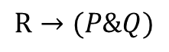
10
Информационно-логические основы построения ЭВМ
PAGE
Высказывания в символической форме
Пример 2
Пусть P, Q и R обозначают следующие высказывания:
P: Он купит компьютер.
Q: Он будет праздновать всю ночь.
R: Он выиграет лотерею.
Высказывание «Если он выиграет в лотерею, он купит компьютер и будет праздновать всю ночь», записанное в символической форме будет иметь вид
Ответ
$$R→(P\&Q)$$

Slide 14
10
Информационно-логические основы построения ЭВМ
PAGE
Высказывания в символической форме
Задание №3
Пусть P, Q и R обозначают следующие высказывания:
P: Он купит компьютер.
Q: Он будет праздновать всю ночь.
R: Он выиграет лотерею.
Высказывание «Если он не купит компьютер, то и праздновать всю ночь не будет», записанное в символической форме будет иметь вид ???

Slide 15
11
Информационно-логические основы построения ЭВМ
PAGE
Аксиомы алгебры логики.
Под логической аксиомой понимается формула логико-математического языка, принимаемая в качестве аксиомы при построении формальной теории, истинная в любой структуре для данного языка в силу смысла логических символов.
1. Переменная может принимать лишь одно из двух возможных значений:
x = 0, если x <> 1;
x = 1, если x <> 0. (1.1.)
2. Вводится преобразование, называемое инверсией, такое, что
¬0 = 1;
¬1 = 0. (1.2.)
3. Вводится преобразование (x v y), называемое дизъюнкцией, для которого справедливы соотношения:
0 v 0 = 0;
1 v 1 = 1;
1 v 0 = 0 v 1 = 1. (1.3.)

Slide 16
12
Информационно-логические основы построения ЭВМ
PAGE
Аксиомы алгебры логики.
4. Вводится преобразование (x & y), называемое конъюнкцией, которое определяется соотношениями:
0 & 0 = 0;
1 & 1 = 1;
1 & 0 = 0 & 1 = 0. (1.4.)
5. Во избежание многократных скобочных записей вводится приоритетность выполнения операций:
а) инверсия ( ¬ );
б) конъюнкция ( & );
в) дизъюнкция ( v );
г) равенство ( = ). (1.5.).

Slide 17
13
Информационно-логические основы построения ЭВМ
PAGE
Законы алгебры логики.
На основе рассмотренных выше аксиом, выводятся теоремы, содержащие основные законы алгебры логики:
1. Закон нулевого множества
0 v x = x; (1.5a)
0 & x = 0; (1.5b)
0 & x₁ & x₂ & ... & x_{n} &... = 0. (1.5c)
2. Закон универсального множества:
1 & x = x; (1.6a)
1 v x = 1; (1.6b)
1 v x₁ v x₂ v... v x_{n} v... = 1. (1.6c)
3. Закон повторения:
x & x = x; (1.7a)
x v x = x. (1.7b)

Slide 18
14
Информационно-логические основы построения ЭВМ
PAGE
Законы алгебры логики.
4. Закон двойной инверсии:
¬¬x = x. (1.8)
5. Законы дополнительности:
а) исключенного третьего
x v ¬x = 1. (1.9a)
б) логическое противоречие
x & ¬x = 0. (1.9b)
6. Коммутативный (переместительный) закон:
x & y = y & x; (1.10a)
x v y = y v x. (1.10b)
7. Ассоциативный (сочетательный) закон:
x & (y & z) = (x & y) & z = x & y & z; (1.11a)
x v (y v z) = (x v y) v z = x v y v z. (1.11b)

Slide 19
15
Информационно-логические основы построения ЭВМ
PAGE
Законы алгебры логики.
8. Дистрибутивный (распределительный) закон:
x & (y v z) = x & y v x & z; (1.12a)
x v y & z = (x v y) & (x v z). (1.12b)
9. Законы поглощения:
x & (x v y) = x; (1.13a)
x v x & y = x. (1.13b)
x & (¬x v y) = x & y; (1.13c)
x v ¬x & y = x v y. (1.13d)
10. Законы склеивания:
а) полного
x & y v x & ¬y = x; (1.14a)
(x v y) & (x v ¬y) = x. (1.14b)
б) неполного
x & y v x & ¬y = x v x & y v x & ¬y; (1.14c)
(x v y) & (x v ¬y) = x & (x v y) & (x v ¬y). (1.14d)

Slide 20
16
Информационно-логические основы построения ЭВМ
PAGE
Законы алгебры логики.
11. Законы инверсии (теоремы де Моргана):
¬(x₁ & x₂ & ... & x_{n}) = ¬ x₁ v ¬ x₂ v ... v ¬ x_{n}; (1.15a)
¬(x₁ v x₂ v ... v x_{n}) = ¬ x₁ & ¬ x₂ & ... & ¬ x_{n}. (1.15b)
12. Теоремы разложения (декомпозиции ЛФ):
f (x, y, ..., z) = x & f (1, y, ..., z) v ¬ x & f (0, y, ..., z); (1.16a)
f (x, y, ..., z) = (x v f (0, y, ..., z)) & (¬ x v f (1, y, ..., z)). (1.16b)
13. Следствия из теорем разложения:
x & f (x, y, .., z ) = x & f (1, y, .., z); (1.17a)
x v f (x, y, .., z) = x v f (0, y, .., z); (1.17b)
¬ x & f (x, y, .., z) = ¬ x & f (0, y, .., z); (1.17c)
¬ x v f (x, y, .., z) = ¬ x v f (1, y, .., z). (1.17d)

Slide 21
17
Информационно-логические основы построения ЭВМ
PAGE
Табличная форма представления БФ.
Самым простым средством задания булевых функций или функций алгебры логики являются таблицы истинности (истинностные таблицы), содержащие все наборы значений переменных и значения функций в этих наборах.
В качестве примера рассмотрим задачу фиксации положения некоторого летающего объекта, имеющего три измерительных датчика. Логическое устройство должно формировать команду фиксации для измерительной системы, если срабатывают не менее двух любых датчиков. Если обозначить состояния датчиков логическими переменными X₁, X₂, X₃, а функцию срабатывания как f, то такое логическое устройство может быть задано булевой функцией трех переменных.
X₁ | X₂ | X₃ | f
0 | 0 | 0 | 0
0 | 0 | 1 | 0
0 | 1 | 0 | 0
0 | 1 | 1 | 1
1 | 0 | 0 | 0
1 | 0 | 1 | 1
1 | 1 | 0 | 1
1 | 1 | 1 | 1

Slide 22
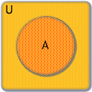
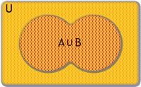
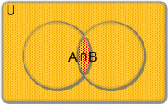
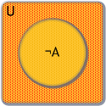
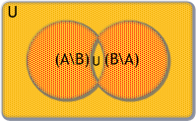
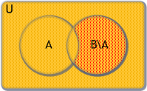
18
Информационно-логические основы построения ЭВМ
PAGE
Графические представления БФ.
«НЕ» «И» «ИЛИ» «ИЛИ-НЕ»
Диаграммы Эйлера-Венга (операции над множествами)

Slide 23
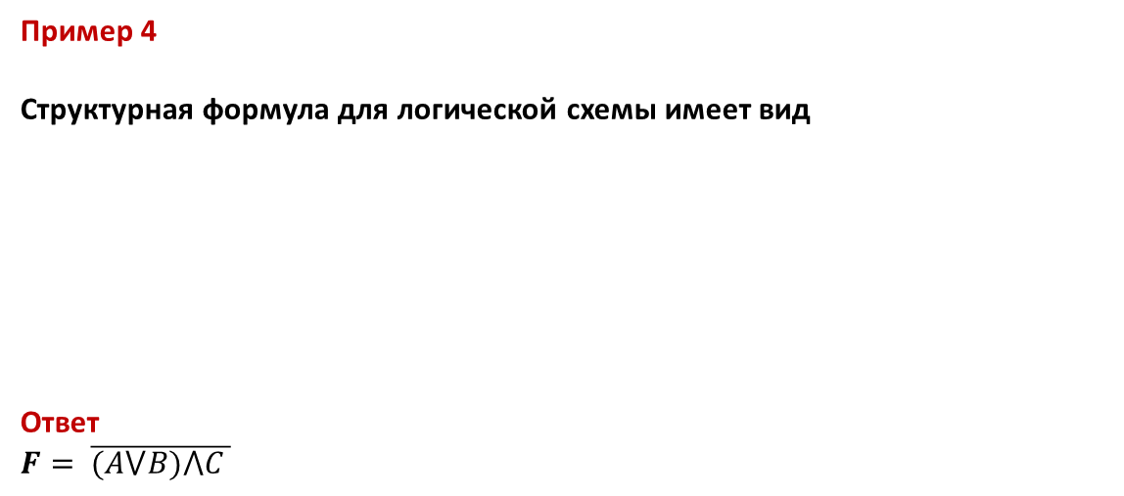
19
Информационно-логические основы построения ЭВМ
PAGE
Схемы на элементах логики.
Пример 4
Структурная формула для логической схемы имеет вид
Ответ
$$F= \overline{(A⋁B)⋀C }$$

Slide 24
19
Информационно-логические основы построения ЭВМ
PAGE
Схемы на элементах логики.
Задание №5
Структурная формула для логической схемы имеет вид ???

Slide 25
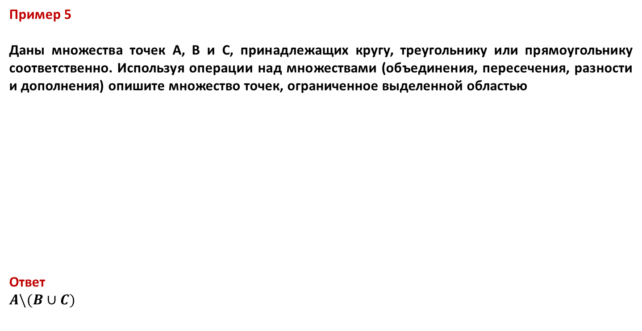
20
Информационно-логические основы построения ЭВМ
PAGE
Логические операции с множествами.
Пример 5
Даны множества точек А, В и С, принадлежащих кругу, треугольнику или прямоугольнику соответственно. Используя операции над множествами (объединения, пересечения, разности и дополнения) опишите множество точек, ограниченное выделенной областью
Ответ
$$A\backslash (B∪C)$$

Slide 26
20
Информационно-логические основы построения ЭВМ
PAGE
Логические операции с множествами.
Задание №6
Даны множества точек А, В и С, принадлежащих кругу, треугольнику или прямоугольнику соответственно. Используя операции над множествами (объединения, пересечения, разности и дополнения) опишите множество точек, ограниченное выделенной областью ???

Slide 27
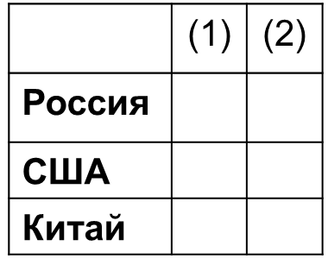
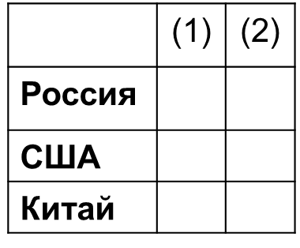
26
Информационно-логические основы построения ЭВМ
PAGE
Решение логических задач.
Пример 6
Министры иностранных дел России, США и Китая обсудили за закрытыми дверями проекты договора, представленные каждой из стран. Отвечая затем на вопрос журналистов: «Чей именно проект был принят?», министры дали такие ответы:
Россия — «Проект не наш (1), проект не США (2)»;
США — «Проект не России (1), проект Китая (2)»;
Китай — «Проект не наш (1), проект России (2)».
Один из них оба раза говорил правду; второй – оба раза говорил неправду, третий один раз сказал правду, а другой раз — неправду. Кто что сказал?
проект США (?)
проект Китая (?)
проект России (?)
+ -
+ +
- +
+ -
+ +
- -
+ +

Slide 28
26
Информационно-логические основы построения ЭВМ
PAGE
Решение логических задач.
Задание №7
В чашке, стакане, кувшине и банке находятся молоко, лимонад, квас и вода. Известно, что вода и молоко не в чашке, сосуд с лимонадом стоит между кувшином и сосудом с квасом, в банке не лимонад и не вода, а стакан стоит между сосудом с молоком и банкой. Вода находится в ???

Slide 29
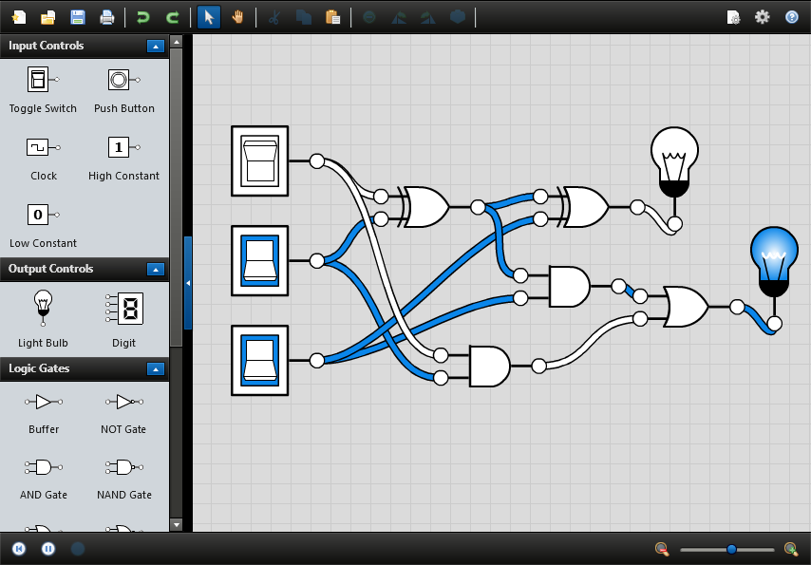
27
Информационно-логические основы построения ЭВМ
PAGE
Переключательные схемы.
В ЭВМ применяются электрические схемы, состоящие из множества переключателей. Переключатель может находиться только в двух состояниях: замкнутом и разомкнутом. В первом случае – ток проходит, во втором – нет.
Описывать работу таких схем очень удобно с помощью алгебры логики.
В зависимости от положения переключателей можно получить или не получить сигналы на выходах.
Сервис http://logic.ly
Проектирование различных логических схем

Slide 30
28
Информационно-логические основы построения ЭВМ
PAGE
Вентили, триггеры и сумматоры.
Вентиль представляет собой логический элемент, который принимает одни двоичные значения и выдает другие в зависимости от своей реализации. Так, например, есть вентили, реализующие логическое умножение (конъюнкцию), сложение (дизъюнкцию) и отрицание.
Триггеры, полусумматоры и сумматоры – это относительно сложные устройства, состоящие из более простых элементов – вентилей. Триггер способен хранить один двоичный разряд, за счет того, что может находиться в двух устойчивых состояниях. В основном триггеры используется в регистрах процессора.
Сумматоры широко используются в арифметико-логических устройствах (АЛУ) процессора и выполняют суммирование двоичных разрядов.

Slide 31
29
Информационно-логические основы построения ЭВМ
PAGE
Вентили.
Простейший вентиль представляет собой транзисторный инвертор, который преобразует низкое напряжение в высокое или наоборот (высокое в низкое). Это можно представить как преобразование логического нуля в логическую единицу или наоборот. Т.е. получаем вентиль НЕ.
Соединив пару транзисторов различным способом, получают вентили ИЛИ-НЕ и И-НЕ. Эти вентили принимают уже не один, а два и более входных сигнала.
Выходной сигнал всегда один и зависит (выдает высокое или низкое напряжение) от входных сигналов.
В случае вентиля ИЛИ-НЕ получить высокое напряжение (логическую единицу) можно только при условии низкого напряжении на всех входах. В случае вентиля И-НЕ все наоборот: логическая единица получается, если все входные сигналы будут нулевыми.

Slide 32
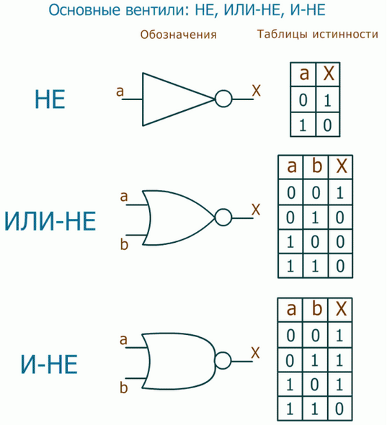
30
Информационно-логические основы построения ЭВМ
PAGE
Вентили

Slide 33
34
Информационно-логические основы построения ЭВМ
PAGE
Триггеры
Память (устройство, предназначенное для хранения данных и команд) является важной частью компьютера. Можно сказать, что она его и определяет: если вычислительное устройство не имеет памяти, то оно уже не компьютер.
Элементарной единицей компьютерной памяти является бит. Поэтому требуется устройство, способное находиться в двух состояниях, т.е. хранить единицу или ноль.
Также это устройство должно уметь быстро переключаться из одного состояния в другое под внешним воздействием, что дает возможность изменять информацию. Ну и наконец, устройство должно позволять определять его состояние, т.е. предоставлять во вне информацию о своем состоянии.
Устройством, способным запоминать, хранить и позволяющим считывать информацию, является триггер. Он был изобретен в начале XX века Бонч-Бруевичем.
Разнообразие триггеров весьма велико. Наиболее простой из них так называемый RS-триггер, который собирается из двух вентилей. Обычно используют вентили ИЛИ-НЕ или И-НЕ.

Slide 34
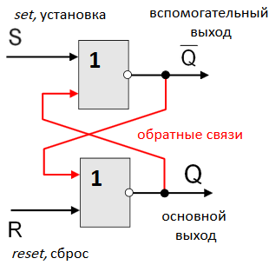
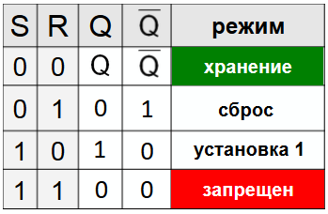
34
Информационно-логические основы построения ЭВМ
PAGE
Триггеры
Триггер (англ. trigger – защелка) – это логическая схема, способная хранить 1 бит информации (1 или 0). Строится на двух элементах ИЛИ-НЕ или на двух элементах И-НЕ.
Продемонстрировать http://logic.ly

Slide 35
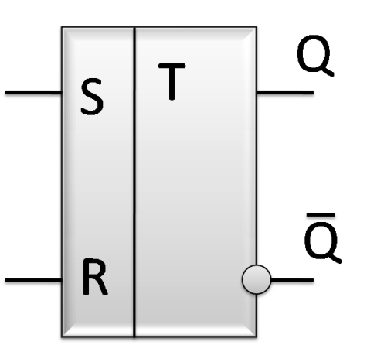
34
Информационно-логические основы построения ЭВМ
PAGE
Триггеры
Триггер (FLIP-FLOP) – это устройство, обладающее двумя состояниями устойчивого равновесия и способное переходить из одного устойчивого состояния в другое под воздействием внешнего управляющего сигнала. В любом устойчивом состоянии на одном выходе триггера высокий электрический потенциал, на другом – низкий.
Переход триггера из одного устойчивого состояния в другое происходит лавинообразно. При этом потенциал на выходе триггера меняется на противоположный.
Применение триггеров:
для формирования импульсов прямоугольной формы заданной длительности;
для получения последовательности импульсов прямоугольной формы из синусоидального сигнала;
для деления частоты входных импульсов; если включить последовательно несколько триггеров, то частота разделится в 2n раз (n –количество триггеров);
триггер используется в качестве запоминающей ячейки (ведь триггер имеет два устойчивых состояния);
используется в качестве порогового устройства, счетчика импульсов, в аналого-цифровых преобразователях (АЦП), в цифроаналоговых преобразователях (ЦАП).

Slide 36
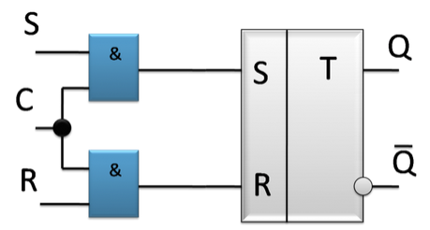
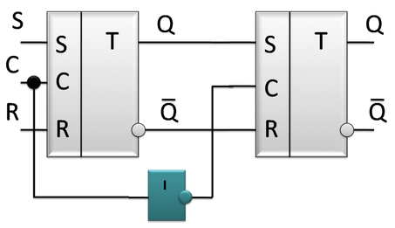
35
Информационно-логические основы построения ЭВМ
PAGE
Триггеры.
Задание №8
Часто сигналы проходят через тракты, не обладающие одинаковой задержкой. Поэтому сигналы попадают на входы схемы не одновременно, что вызывает ложное срабатывание триггера – эффект «гонок». Чтобы этого не происходило, используют синхронные RS триггеры.
Смоделировать работу
однотактного синхронного RS триггера:
Смоделировать работу
двухтактного синхронного RS триггера:

Slide 37
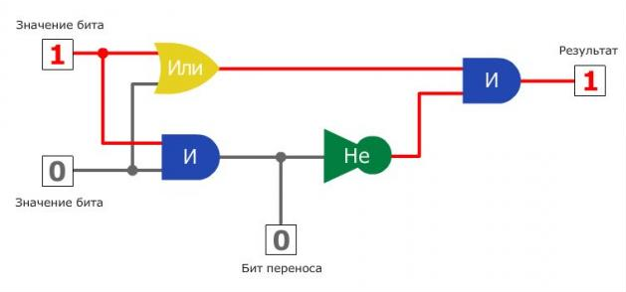
32
Информационно-логические основы построения ЭВМ
PAGE
Полусумматор.
Сложение в пределах одного разряда (без учета возможной пришедшей единицы из младшего разряда) можно реализовать изображенной ниже схемой, которая называется полусумматором.
У полусумматора два входа (для слагаемых) и два выхода (для суммы и переноса).
Показанный здесь полусумматор состоит из вентиля ИЛИ, вентиля НЕ и двух вентилей И, складывает два одноразрядных двоичных числа.

Slide 38
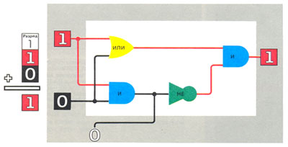
32
Информационно-логические основы построения ЭВМ
PAGE
Полусумматор.

Slide 39
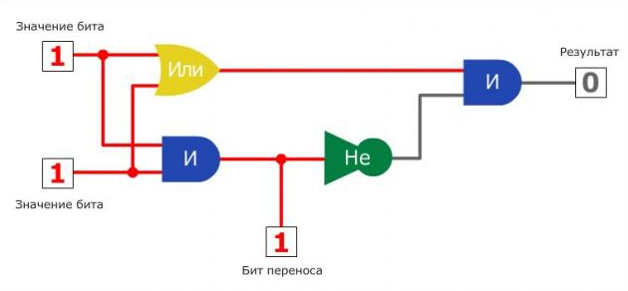
32
Информационно-логические основы построения ЭВМ
PAGE
Полусумматор.
Ток с двух входов направляется на вентили ИЛИ и И.
В первом случае направляются 1 и 0. Вентиль ИЛИ дает 1, а вентиль И - 0.
Затем вентиль НЕ инвертирует 0 на 1, которая вместе с другой 1 от вентиля ИЛИ поступает на второй вентиль И.
В результате получается 1, а бит переноса отсутствует.
Во втором случае складываются 1 и 1. Возникает бит переноса, а НЕ инвертирует 1 на 0, в результате чего на выходе получается 0.

Slide 40
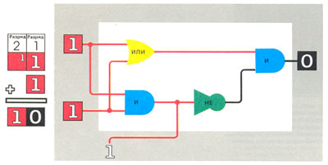
32
Информационно-логические основы построения ЭВМ
PAGE
Полусумматор.

Slide 41
31
Информационно-логические основы построения ЭВМ
PAGE
Вентили, триггеры и сумматоры.
Арифметико-логическое устройство процессора (АЛУ) обязательно содержит в своем составе такие элементы как сумматоры. Эти схемы позволяют складывать двоичные числа.
Например, требуется сложить двоичные числа 1001 и 0011.
Сначала складываем младшие разряды (последние цифры): 1+1=10. Т.е. в младшем разряде будет 0, а единица – это перенос в старший разряд.
Далее: 0 + 1 + 1(от переноса) = 10, т.е. в данном разряде снова запишется 0, а единица уйдет в старший разряд.
На третьем шаге: 0 + 0 + 1(от переноса) = 1. В итоге сумма равна 1100.

Slide 42
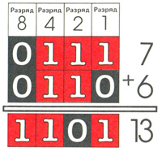
33
Информационно-логические основы построения ЭВМ
PAGE
Сумматоры.
Подобно тому как вентили соединяются в сумматоры, отдельные сумматоры можно связать в единую схему, образующую каскадный сумматор - устройство, в котором на каждую пару битов приходится один сумматор.
В рассмотренном здесь примере два четырехбитных числа (справа) складываются при помощи каскада из 4 сумматоров. Для самого младшего разряда используется полусумматор, который может генерировать бит переноса, но сам не получает его. Остальные сумматоры - полные.
Цепочку сумматоров можно продолжить так, чтобы это позволило складывать двоичные числа с требуемым количеством разрядов.
Сложение эквивалентных чисел в двоичной и десятичной системах дает одинаковые результаты, в том числе и перенос в следующие разряды.
Например, число 7 в двоичной форме равно 0111, а 6 - 0110; соответственно результат их сложения 13 в двоичной системе равен сумме чисел 0111 и 0110, т. е. двоичному числу 1101

Slide 43
37
Информационно-логические основы построения ЭВМ
PAGE
Битовые операции.
Во многих языках программирования допустимы логические операции над битами целых чисел (побитовые операции).
Обычные логические операции -> логический тип данных
Битовые логические операции -> изменение целого числа по правилам (точнее битовые операции изменяют отдельные биты двоичного представления числа, в результате чего изменяется его десятичное значение.)
Например, во многих языках программирования - ключевые слова: not, and, or, xor. Компилятор определяет, что имелось в виду в зависимости от контекста использования этих слов.

Slide 44
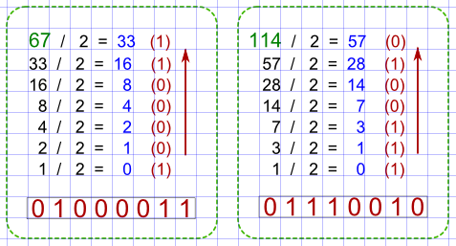
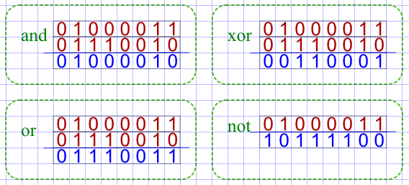
38
Информационно-логические основы построения ЭВМ
PAGE
Битовые операции.
???
???
???
???

Slide 45
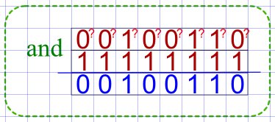
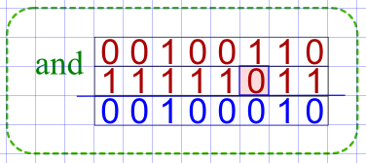
39
Информационно-логические основы построения ЭВМ
PAGE
Битовые операции.
Проверка битов
Проверка битов осуществляется с помощью битовой логической операции and.
Обнуление битов
Чтобы обнулить какой-либо бит числа, нужно его логически умножить на 0.

Slide 46
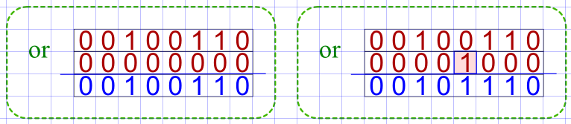
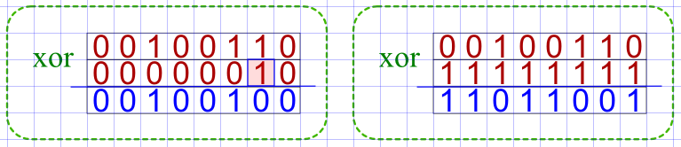
40
Информационно-логические основы построения ЭВМ
PAGE
Битовые операции.
Установка битов в единицу
Для установки битов в единицу используется побитовая логическая операция or.
Смена значений битов
Для смены значений битов на противоположные используется битовая операция xor.

Slide 47
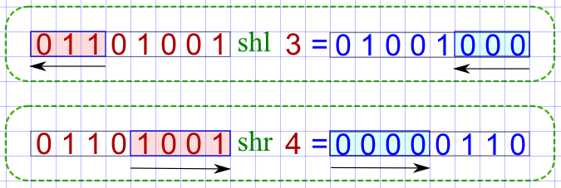
41
Информационно-логические основы построения ЭВМ
PAGE
Битовые операции.
Операции побитового циклического сдвига
Помимо побитовых логических операций во многих языках программирования предусмотрены битовые операции циклического сдвига влево или вправо. Например, эти операции могут обозначаться как shl (сдвиг влево) и shr (сдвиг вправо).

Slide 48


Slide 49
THANKSFOR
COMING
See you soon

